Slide 1

Двойной математический маятник
Работу выполнила: Чеснокова Мария, студент 1 курса магистратуры направления «Прикладная математика и информатика» филиала МГУ в Дубне.
Дубна, 2025

Slide 2
Задачи
Используя упрощённую модель[1], составить систему дифференциальных уравнений для описания движения маятника с затуханием.
Определить момент времени, когда маятник был отпущен для свободного движения.
Определить, сколько секунд наблюдалась высокая корреляция значений модели с данными эксперимента.
Выполнить графическое сравнение результатов и предоставить анализ с применением методов описательной статистики.
Для скорректированной модели продемонстрируйте динамику двойного маятника с помощью сечений Пуанкаре[2, 3].

Slide 3
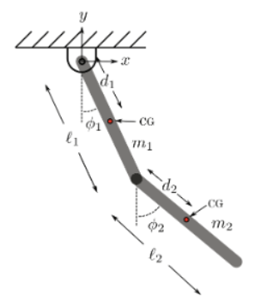
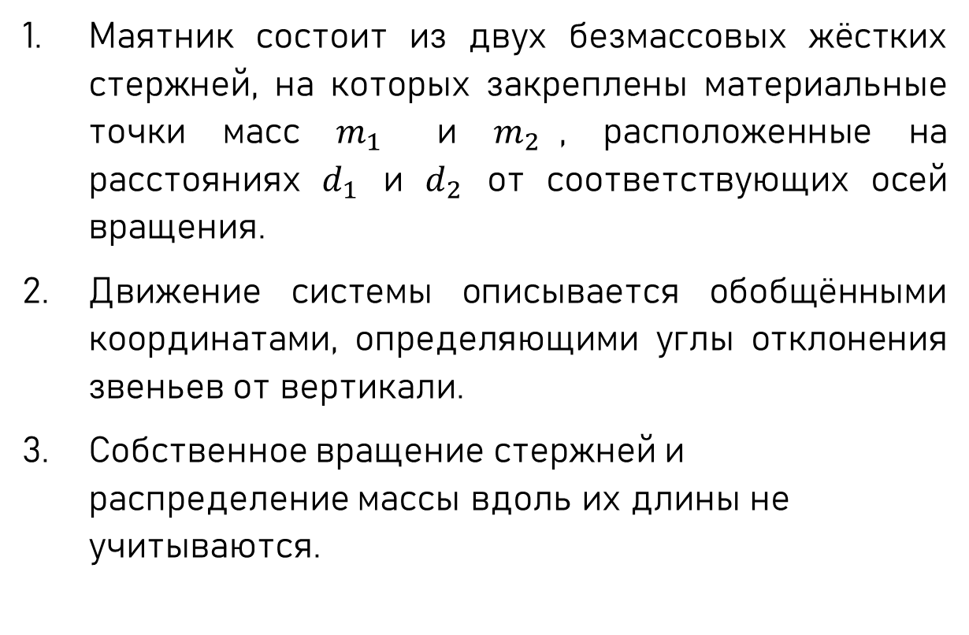
Модель 1
Маятник состоит из двух безмассовых жёстких стержней, на которых закреплены материальные точки масс $m_{1}$​ и $m_{2}$​, расположенные на расстояниях $d_{1}​$ и $d_{2}$​ от соответствующих осей вращения.
Движение системы описывается обобщёнными координатами, определяющими углы отклонения звеньев от вертикали.
Собственное вращение стержней и распределение массы вдоль их длины не учитываются.

Slide 4
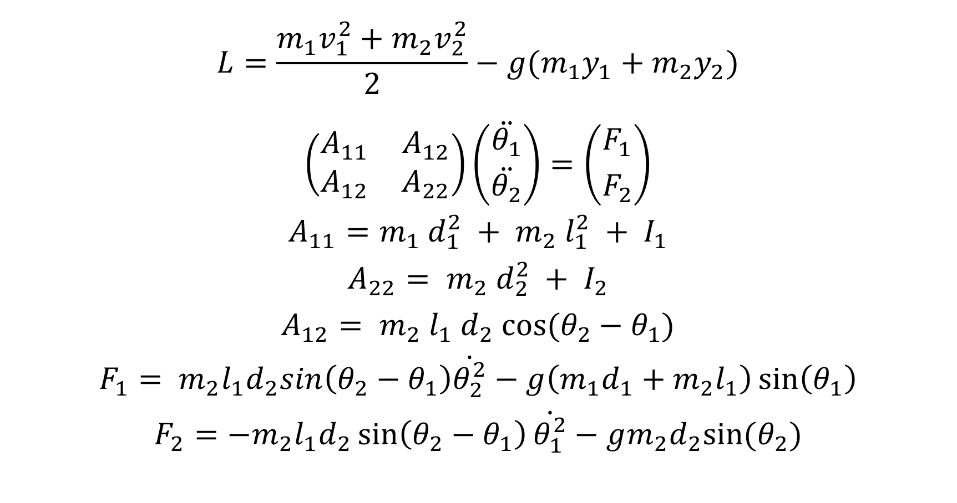
Система дифференциальных уравнений
$$L=\frac{m_{1}v_{1}^{2}+m_{2}v_{2}^{2}}{2}−g(m_{1}y_{1}+m_{2}y_{2})$$
$$\left(\begin{matrix}A_{11} & A_{12} \\ A_{12} & A_{22}\end{matrix}\right)\left({\ddot{θ_{1}} \atop \ddot{θ_{2}}}\right)=\left({F_{1} \atop F_{2}}\right)$$
$$A_{11}=m_{1} d_{1}^{2} + m_{2} l_{1}^{2} + I_{1}$$
$$A_{22}= m_{2} d_{2}^{2} + I_{2}$$
$$A_{12}= m_{2} l_{1} d_{2} cos⁡({θ_{2}−θ}_{1})$$
$$F_{1}= m_{2}l_{1}d_{2}sin\left({θ_{2}−θ}_{1}\right)\dot{θ_{2}^{2}}−g\left(m_{1}d_{1}+m_{2}l_{1}\right)\sin\left(θ_{1}\right)$$
$$F_{2}=−m_{2}l_{1}d_{2}\sin\left({θ_{2}−θ}_{1}\right)\dot{θ_{1}^{2}}−gm_{2}d_{2}sin⁡(θ_{2})$$

Slide 5
Подбор параметров модели
Предполагаем, что до отпускания маятник практически неподвижен, а в момент отпускания происходит резкий рост угловых скоростей. Если резкий скачок скорости не обнаружен выбирается момент максимальной скорости.
Начнём исследовать поведение маятника именно с момента его отпускания.
Подбираются параметры: начальная угловая скорость, коэффициент вязкого затухания.
Используется метод наименьших квадратов.

Slide 6
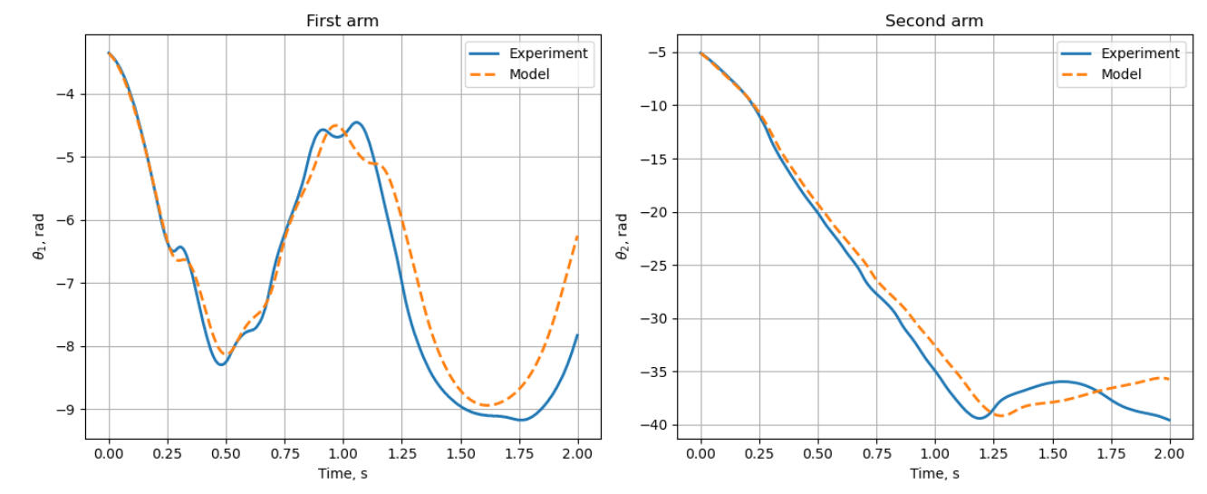
Результаты для первой модели маятника 1
Рисунок 1. Графики сравнения модели и экспериментальных данных

Slide 7
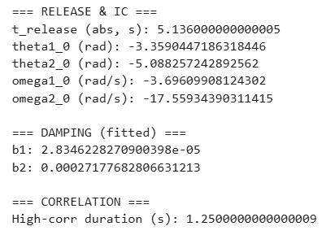
Результаты для первой модели маятника 2
Рисунок 2. Численные результаты модели 1

Slide 8
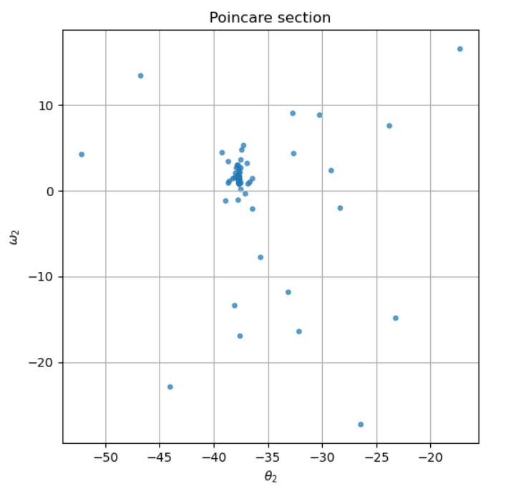
Сечение Пуанкаре для модели 1
Рисунок 3. Сечение Пуанкаре при $θ_{1}=const, v_{1}>0$

Slide 9
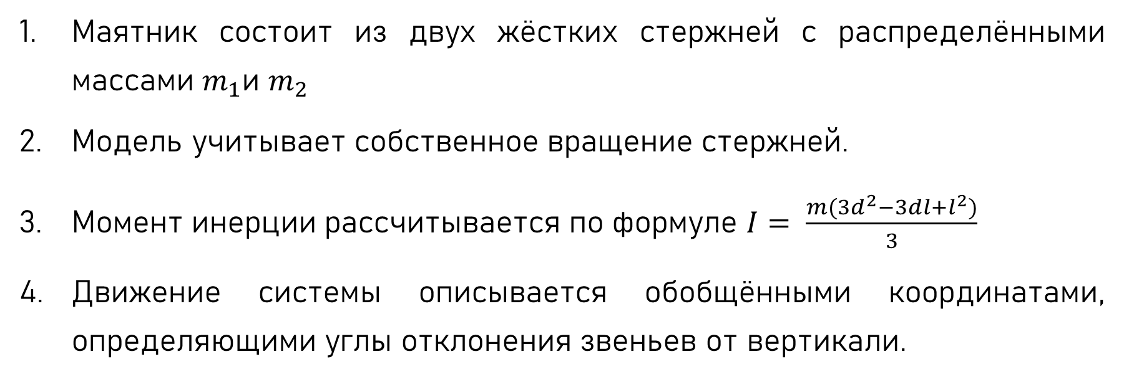
Модель 2
Маятник состоит из двух жёстких стержней с распределёнными массами $m_{1}$и $m_{2}$
Модель учитывает собственное вращение стержней.
Момент инерции рассчитывается по формуле $I= \frac{m(3d^{2}−3dl+l^{2})}{3}$
Движение системы описывается обобщёнными координатами, определяющими углы отклонения звеньев от вертикали.

Slide 10
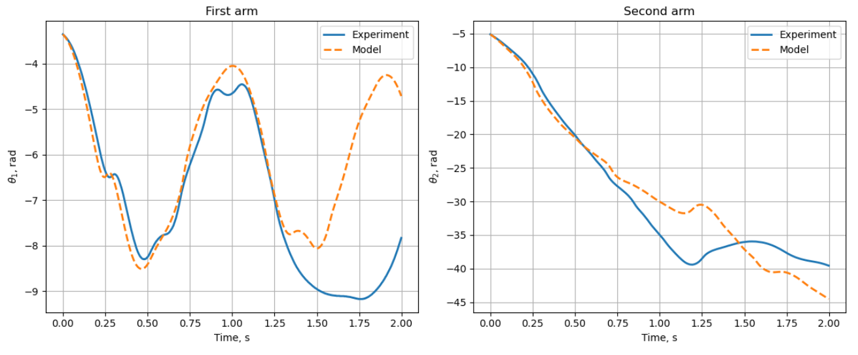
Результаты для второй модели
Рисунок 4. Графики сравнения модели и экспериментальных данных

Slide 11
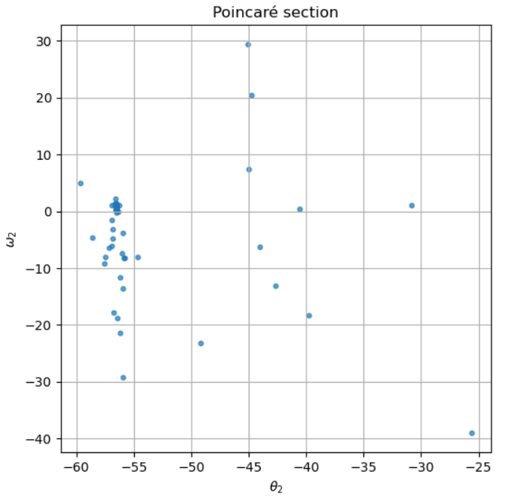
Сечение Пуанкаре для модели 2
Рисунок 5. Сечение Пуанкаре при $θ_{1}=const, v_{1}>0$

Slide 12
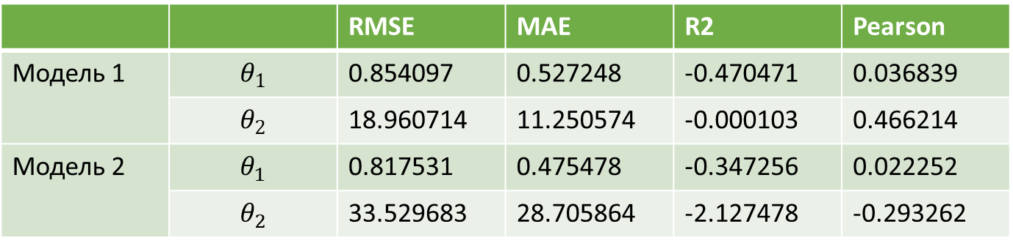
Сравнение двух моделей
 |  | RMSE | MAE | R2 | Pearson
Модель 1 | $$θ_{1}$$ | 0.854097 | 0.527248 | -0.470471 | 0.036839
 | $$θ_{2}$$ | 18.960714 | 11.250574 | -0.000103 | 0.466214
Модель 2 | $$θ_{1}$$ | 0.817531 | 0.475478 | -0.347256 | 0.022252
 | $$θ_{2}$$ | 33.529683 | 28.705864 | -2.127478 | -0.293262
Таблица 1. Результаты моделей

Slide 13
Список литературы
A comprehensive experimental dataset for the double pendulum / Hardwick, L.E., Cleaver, L., Moore, K.L., et al. Scientific Data. 2020. Vol. 7, Article 384. DOI: 10.1038/s41597-020-00676-w. URL: https://www.sciencedirect.com/science/article/pii/S246806722030047X (дата обращения: 20.12.2025).
The ups and downs of the compound double pendulum / The Galileo Project. URL: https://galileo-unbound.blog/2020/10/18/the-ups-and-downs-of-the-compound-double-pendulum/ (дата обращения: 20.12.2025).
Сечения Пуанкаре при описании поведения нелинейных систем / (монография / статья / учебное пособие — уточни, если есть автор и год). URL: (укажи точный источник, если это электронный ресурс). (дата обращения: 20.12.2025).

Slide 14
Спасибо за внимание!

